Slide 1


Knjiga strana 50 do 55
Select/Copy/paste

Slide 2
nakon današnjeg časa moći ćete da:
koristite ponuđene oblike pri crtanju i prilagođavate ih;
koristite opcije za selektovanje objekata na crtežu i manipulišete njima;
kopirajate određene djelove slike.
Notes:
šta će učenici uraditi/naučiti na času

Slide 3
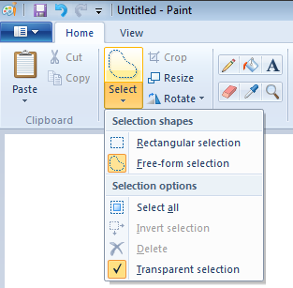
Selektovanje dijela slike
Imate dvije mogućnosti
selektovanja:
Pravougaono selektovanje
Selektovanje po želji
Ako je čekirana ova opcija
selektovani dio neće imati
bijelu pozadinu,
biće transparentan
Notes:
šta će učenici uraditi/naučiti na času

Slide 4
vježbamo
Zvončići, zvončići... ☺
Sigurno se raduješ Novoj godini i poklonima. Nacrtaj novogodišnju jelku i poklone ispod nje.
Koristi se raznim oblicima i debljinama četkice.
Koristi se raznim bojama.
Nemoj koristiti gotoveoblike (krug, kvadrat...).
Ubrzaj svoj rad, selektuj neki ukras, kopiraj ga i mijenjaj mu boju.
Odaberi sam/a izgled svoje pozadine.
Kada završiš sačuvaj ga u svom folderu na računaru.

